Slide 1


El Arte de Gabriel Picart
El pintor español Gabriel Picart nació en Barcelona. La atracción de las obras de Picart es la delicadeza de su técnica. Sus obras se encuentran en exposición permanente en algunas de las galerías más reconocidas en los EE.UU., y han atraído la atención de los críticos y coleccionistas más notables. Además de pintar paisajes urbanos y naturalezas muertas, Picart piensa que la figura humana es el sumun del arte en la pintura, y una obligación para cualquier artista dispuesto a superarse.

Slide 2
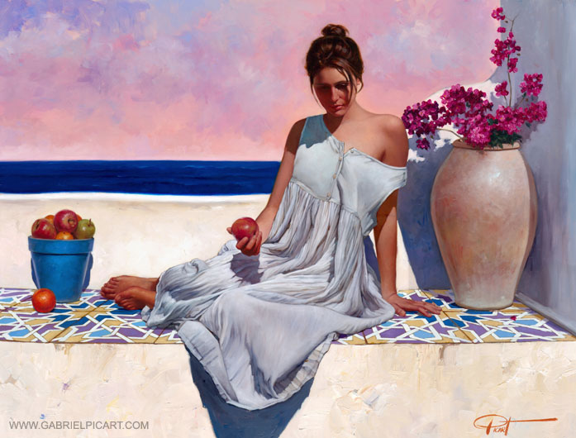

Slide 3
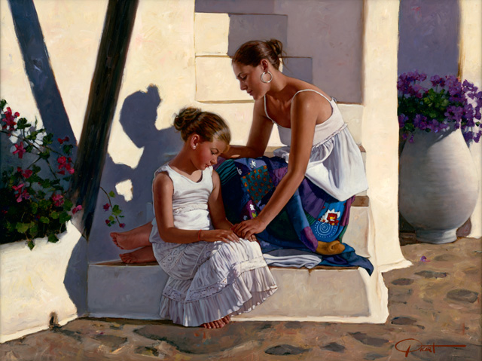

Slide 4
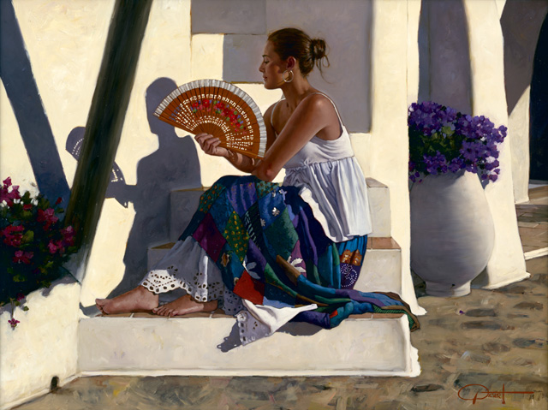

Slide 5
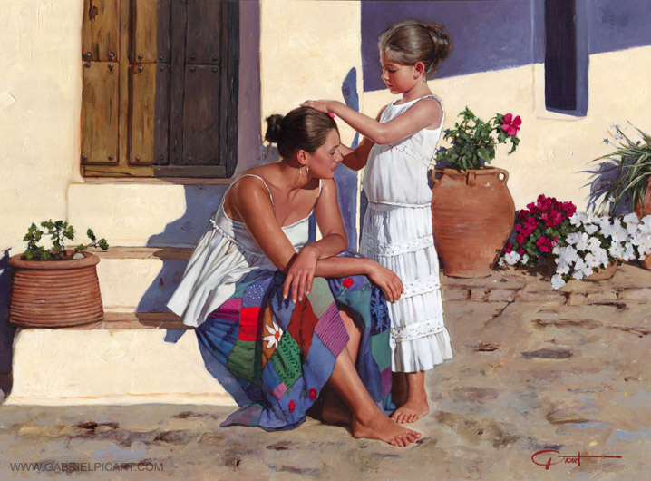

Slide 6
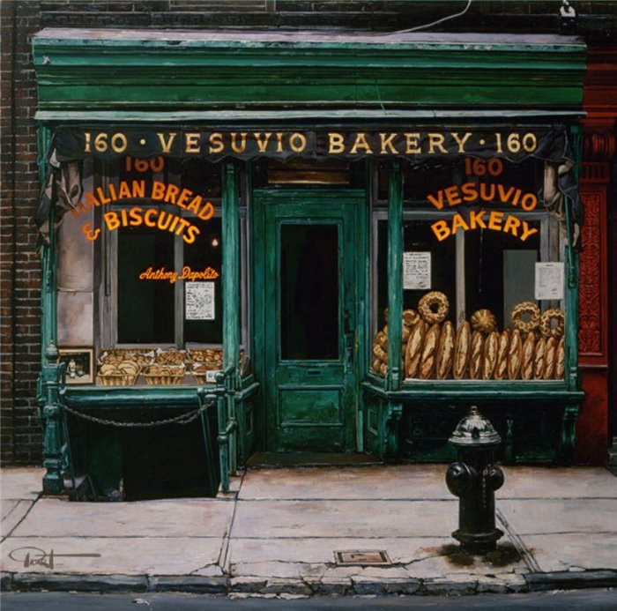

Slide 7
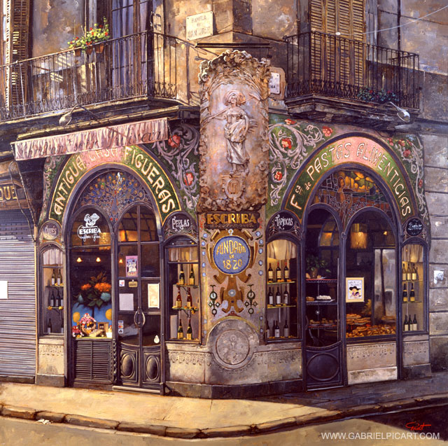

Slide 8
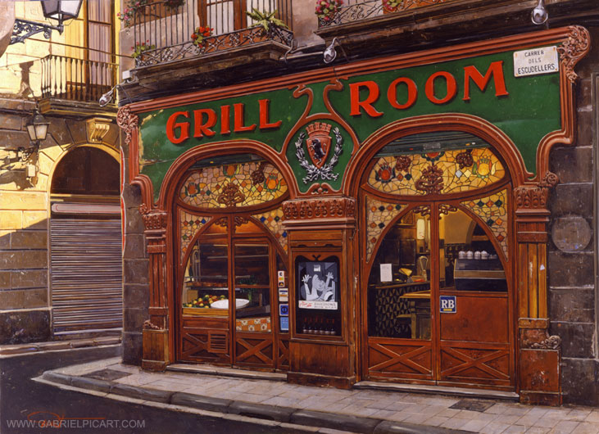

Slide 9
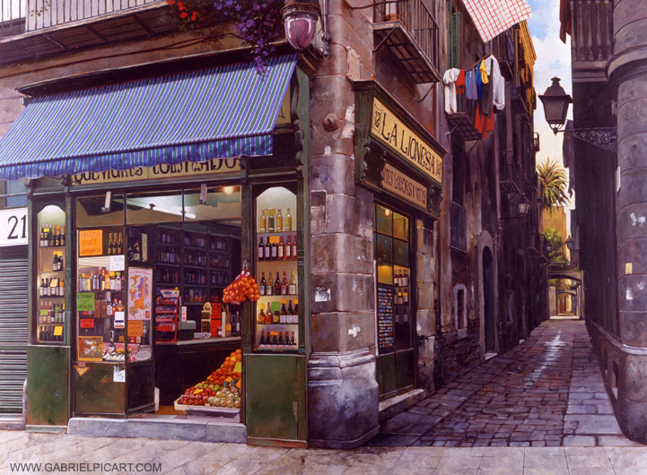

Slide 10
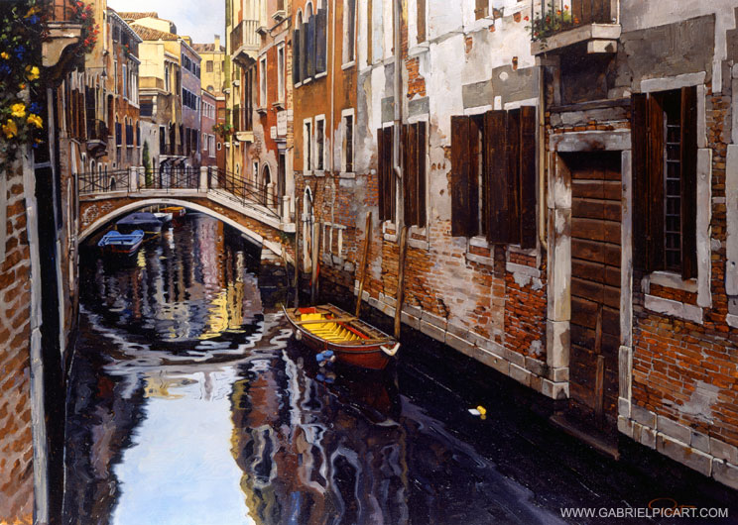

Slide 11
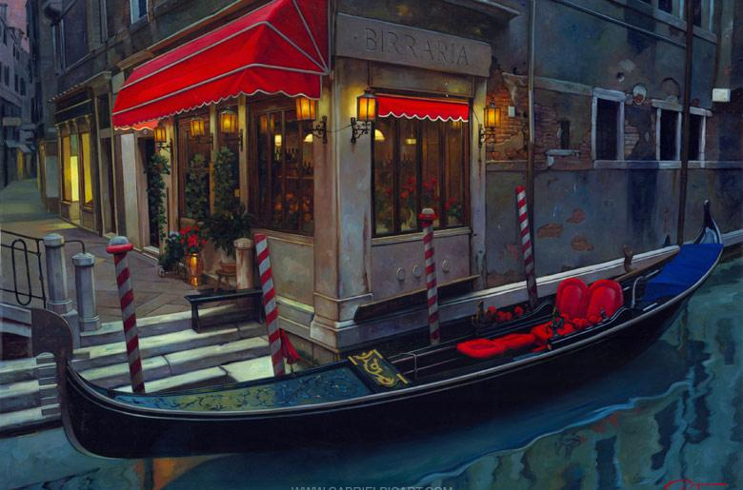

Slide 12
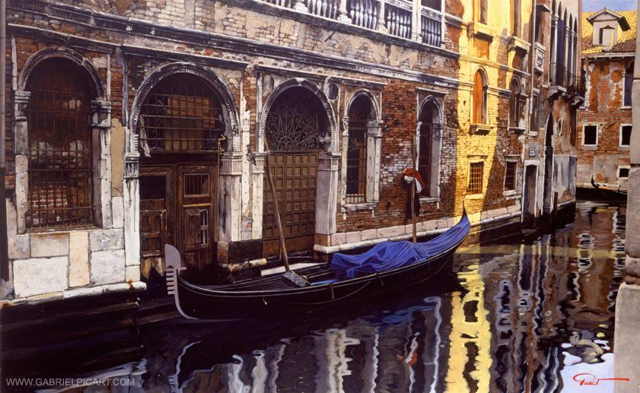

Slide 13
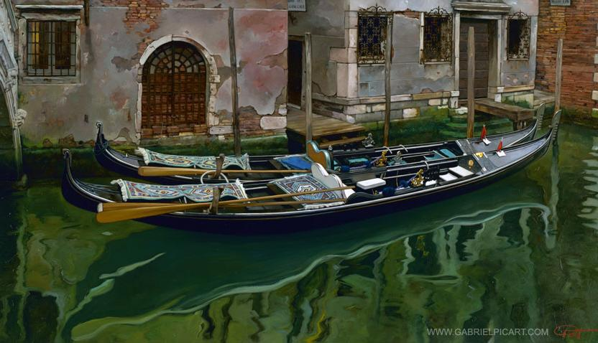

Slide 14
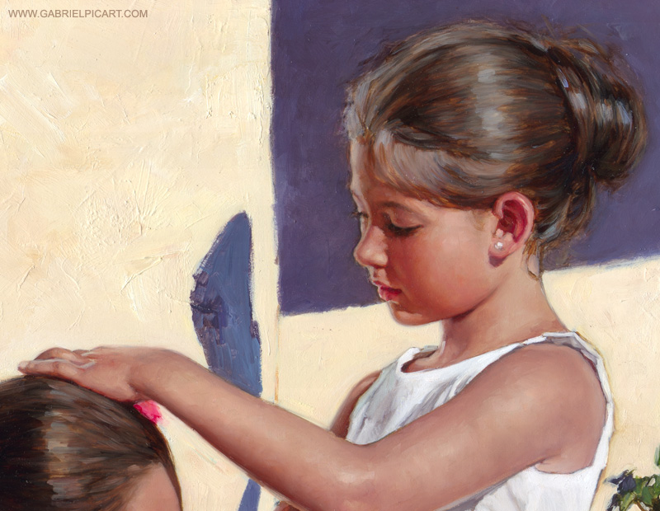

Slide 15
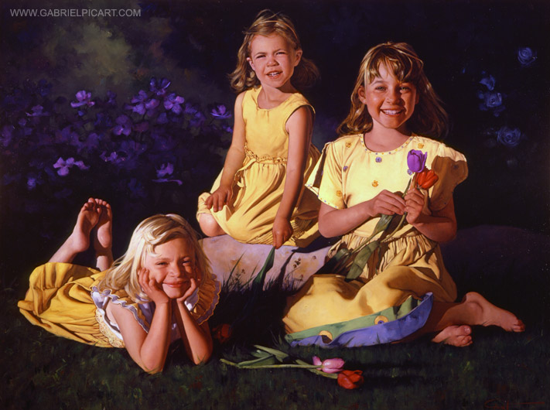

Slide 16
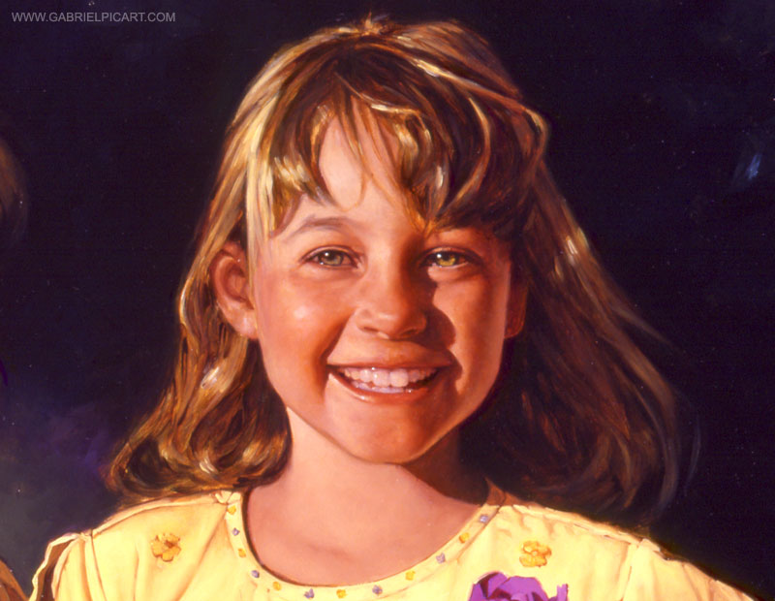

Slide 17
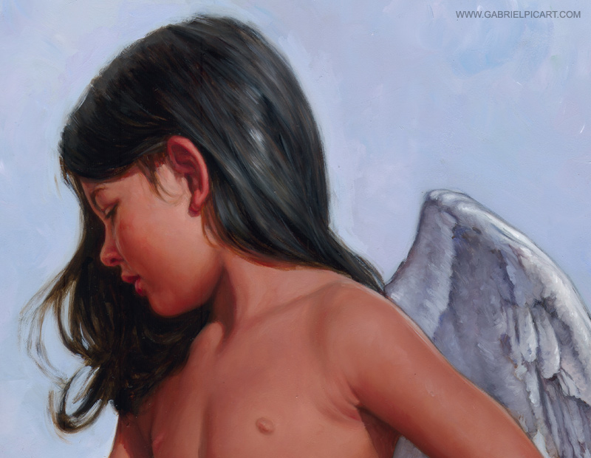

Slide 18
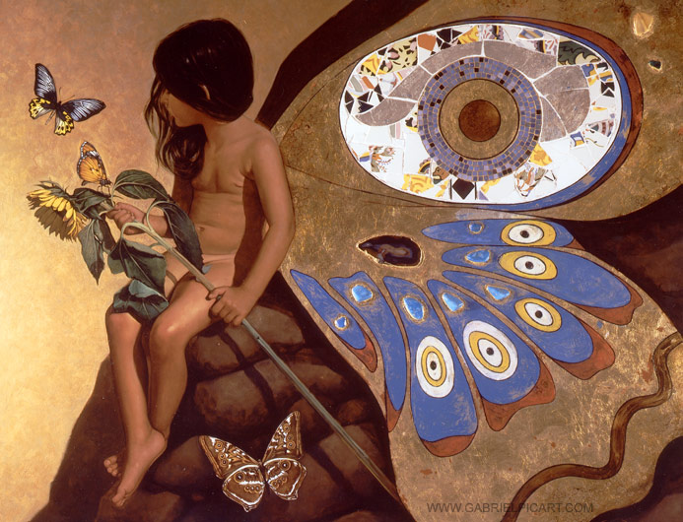

Slide 19
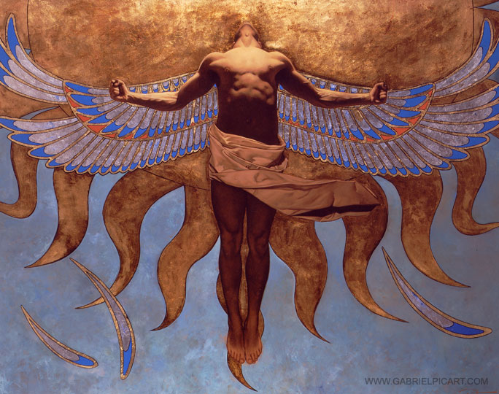

Slide 20
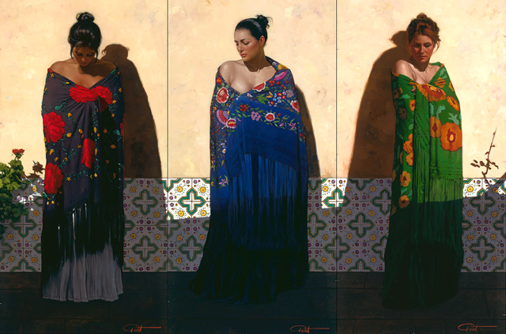

Slide 21
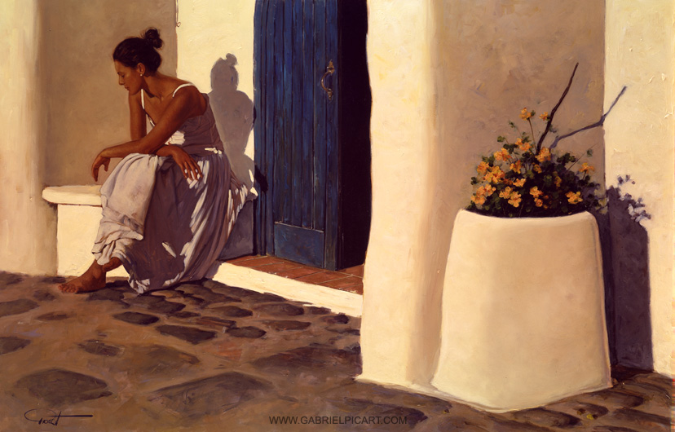

Slide 22
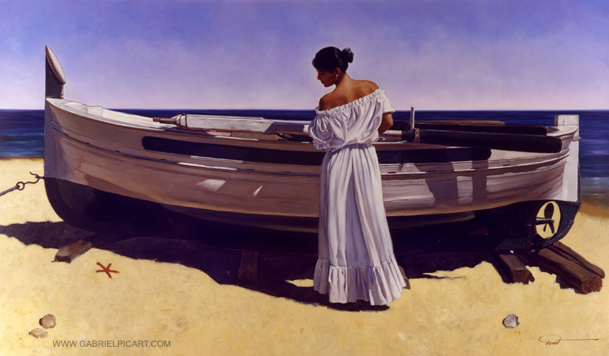

Slide 23
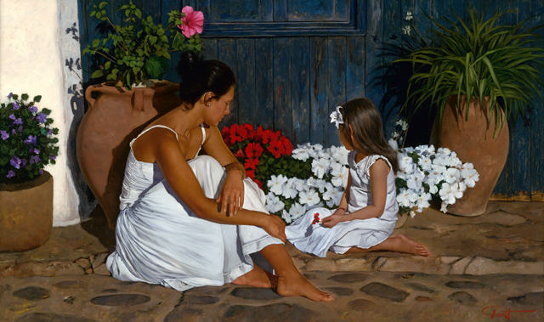

Slide 24
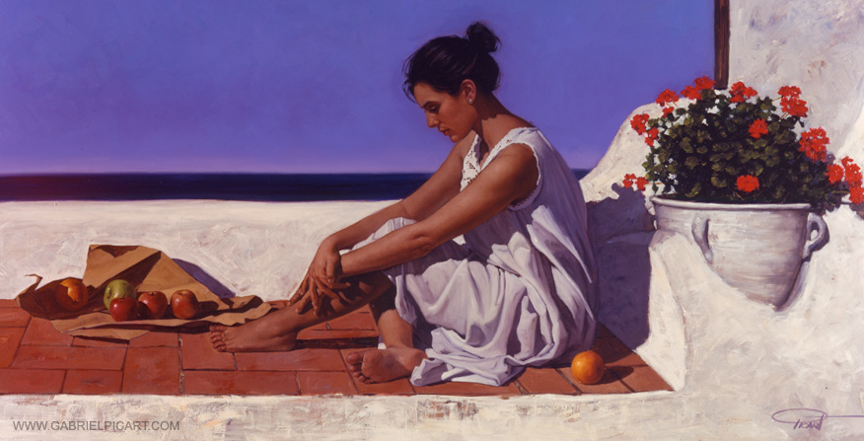

Slide 25
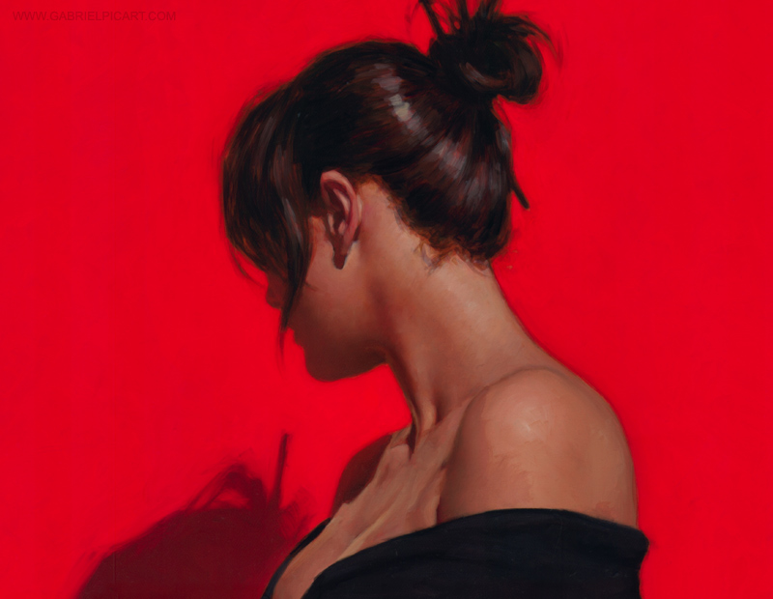

Slide 26
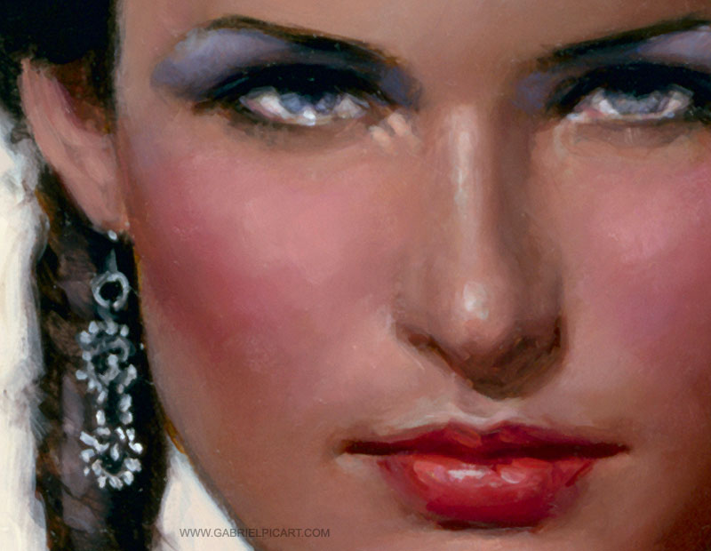

Slide 27
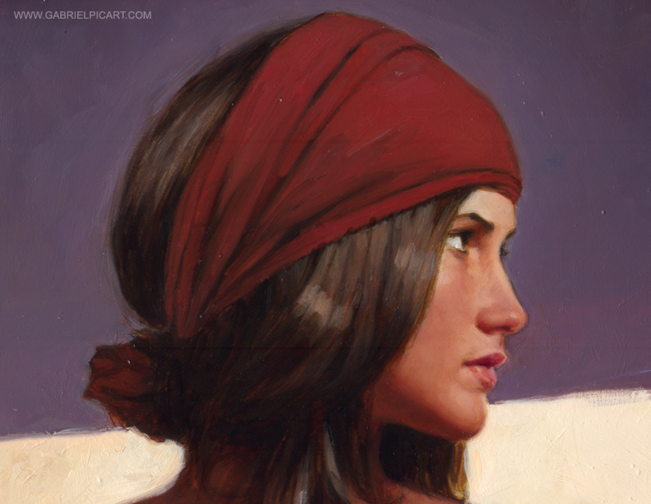

Slide 28
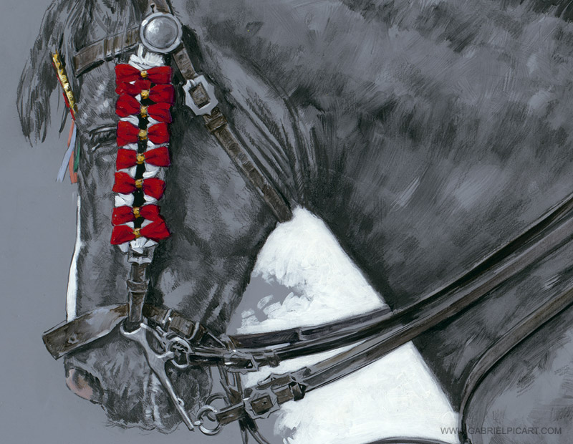

Slide 29
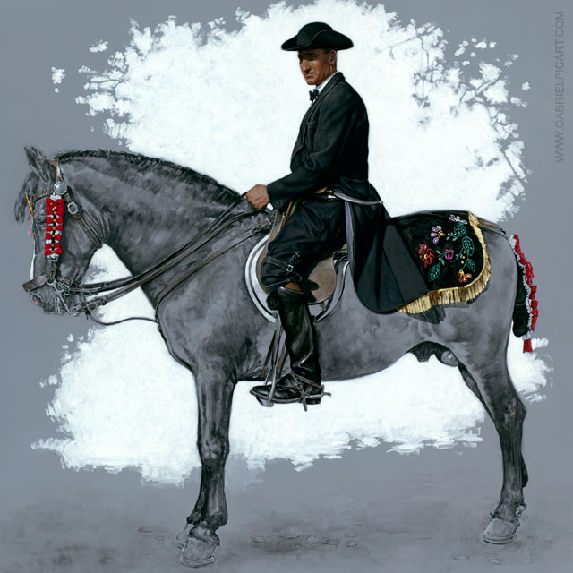

Slide 30
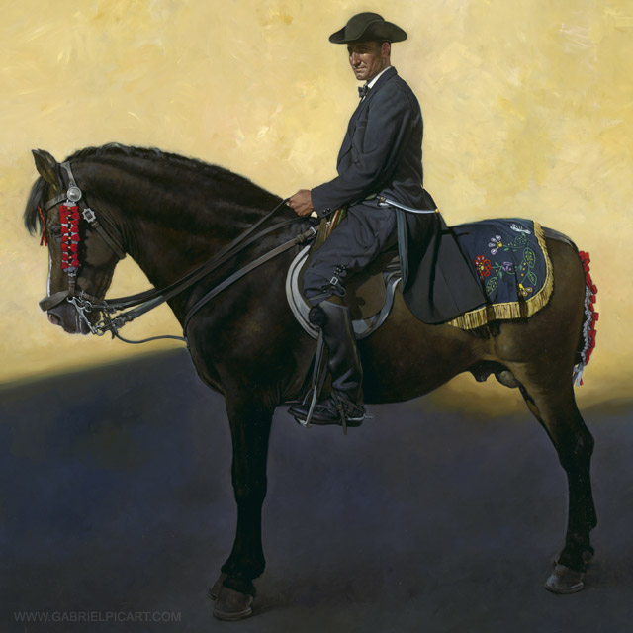

Slide 31
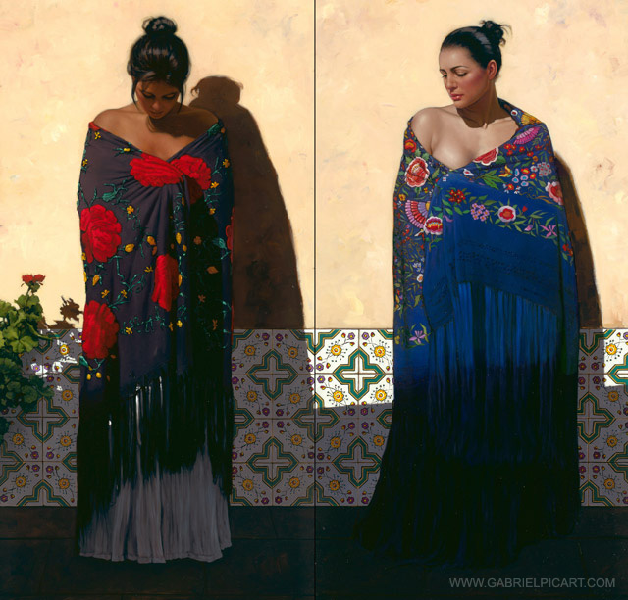

Slide 32
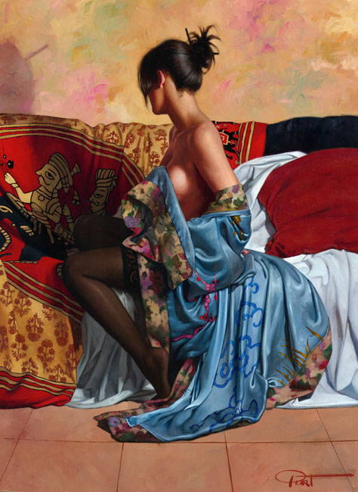

Slide 33
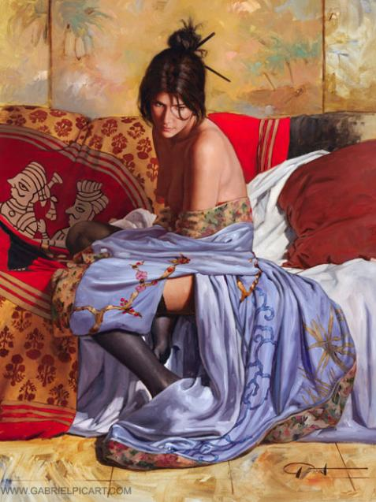


Slide 34
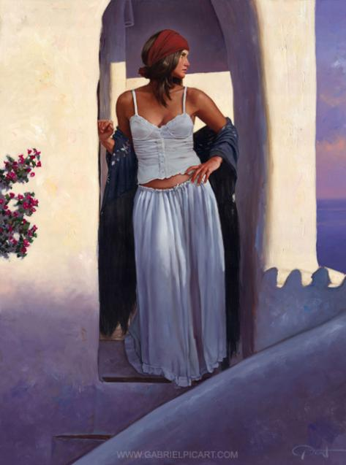

Slide 35
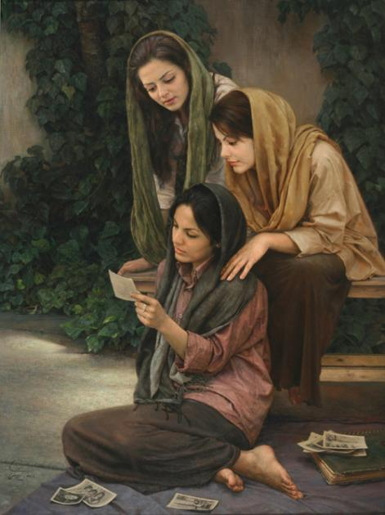

Slide 36
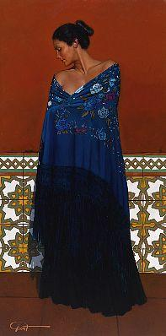

Slide 37
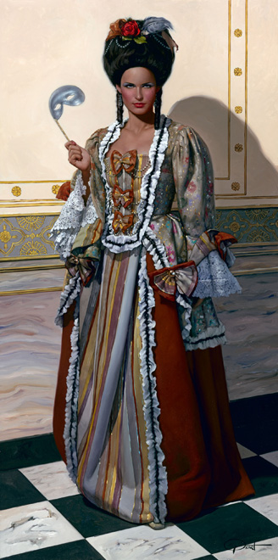

Slide 38
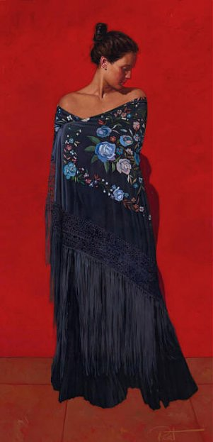

Slide 39
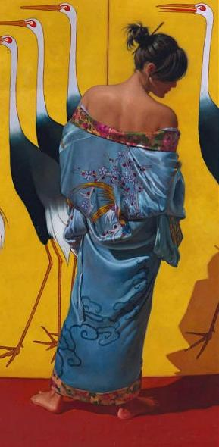

Slide 40
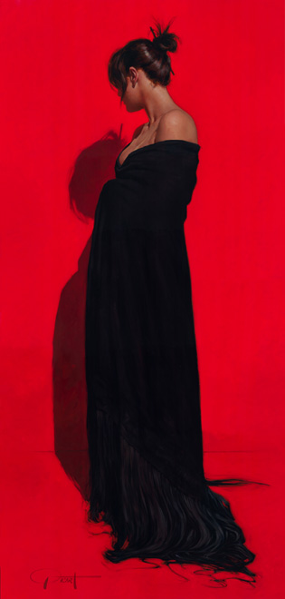

Slide 41
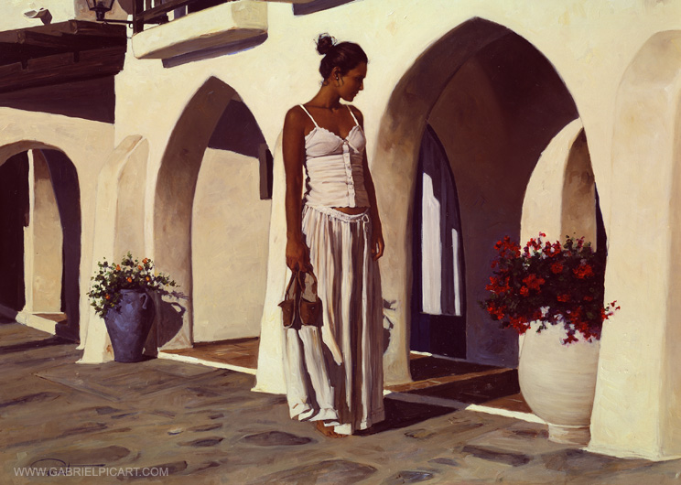
JD

Slide 42



Accede a la sección que desees desde aquí:
Propia Creación
De la Red
Dedicatorias | Fechas Especiales | Graciosos
Historia y Arte | Lugares | Musicales
Naturaleza y Ciencias | Política | Reflexión
Religiosos | Románticos | Salud
Dedicatorias | Fechas Especiales | Graciosos
Historia y Arte | Lugares | Musicales
Naturaleza y Ciencias | Política | Reflexión
Religiosos | Románticos | Salud
Si deseas recibir pps periódicamente en tu correo electrónico subscríbete aquí:

